Slide 1
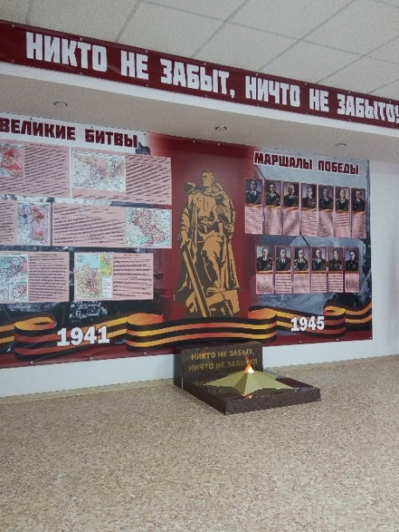
МУЗЕЙ БОЕВОЙ СЛАВЫ
Муниципальное казенное общеобразовательное учреждение «Средняя общеобразовательная школа №2 п. Теплое имени кавалера ордена Красной Звезды К.Н. Емельянова»

Slide 2
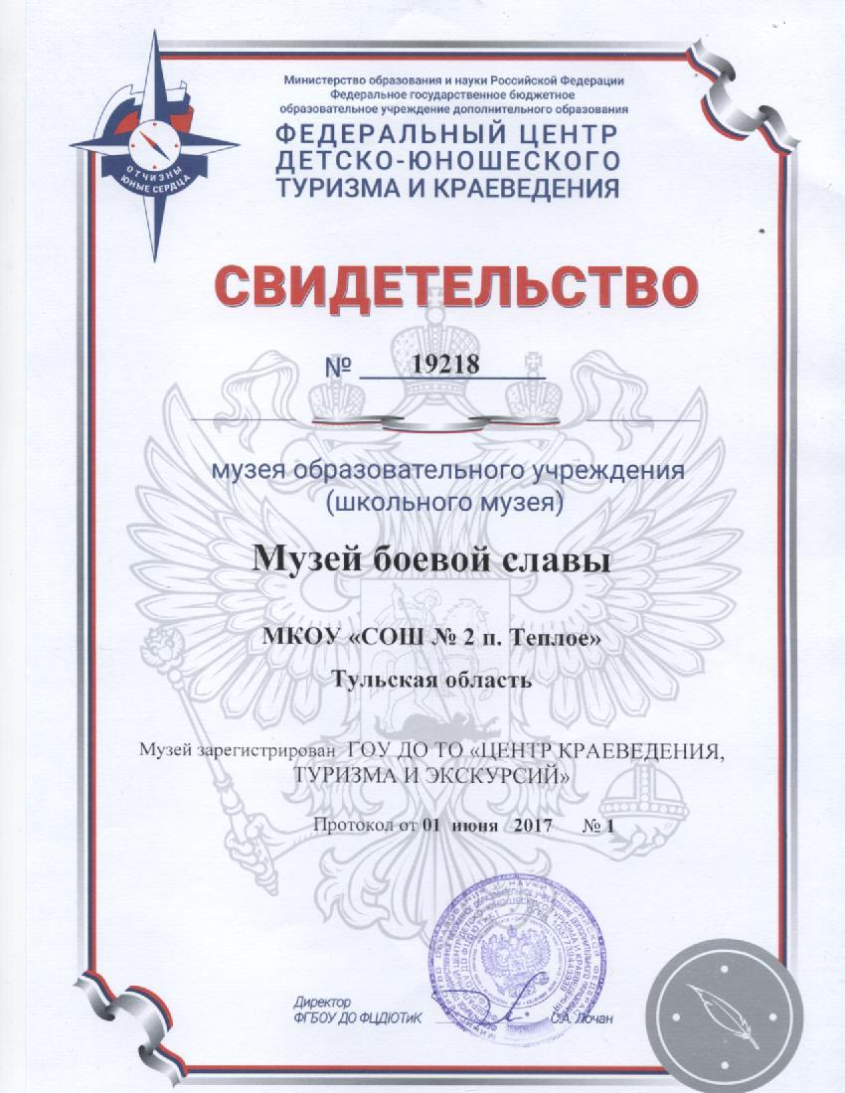
МУЗЕЙ БОЕВОЙ СЛАВЫ Свой официальный статус музей получил в 2017 году. Но история его создания насчитывает несколько десятков лет. С 1980 года ведется сбор сведений о героях и ветеранах Тепло-Огаревского района, пополняется экспонатами основной фонд музея. В результате плодотворной работы в настоящее время в музее сформированы интересные и познавательные экспозиции на основе экспонатов, полученных в ходе раскопок на территории района, и рассказов участников войны.

Slide 3
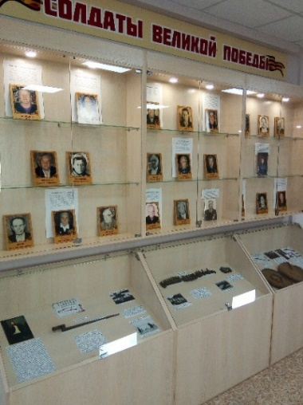
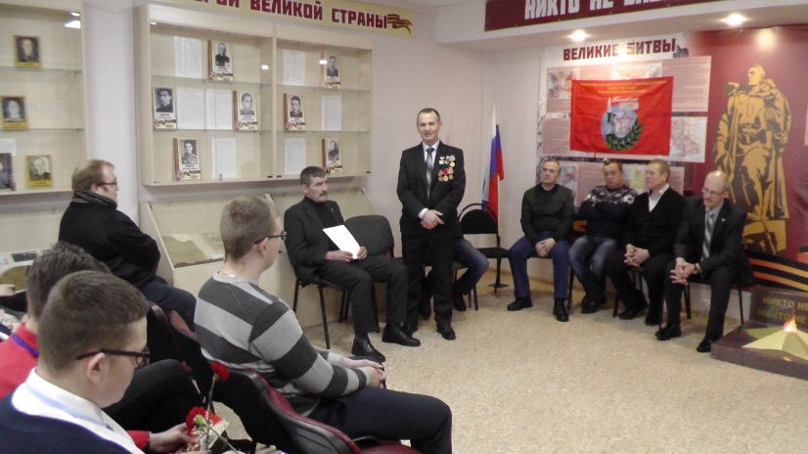
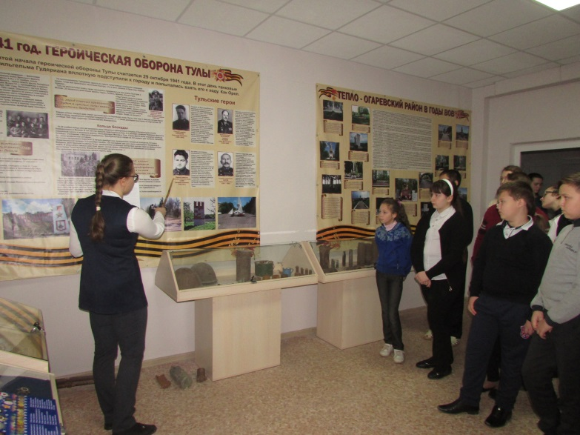
СОЛДАТЫ ВЕЛИКОЙ ПОБЕДЫ
Эта экспозиция знакомит с ветеранами Великой Отечественной войны, уроженцами Тепло-Огаревского района. Здесь представлены фрагменты ручного пулемета ДП, винтовки Мосина С.Н., немецкой пулеметной ленты и много других предметов, найденных в ходе раскопок.

Slide 4
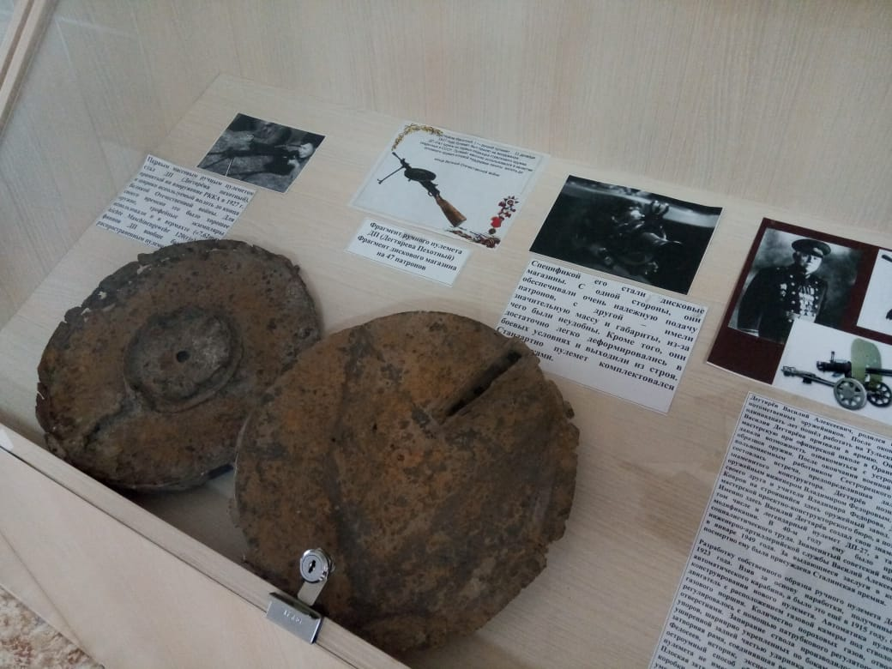
ФРАГМЕНТ РУЧНОГО ПУЛЕМЕТА ДП
Фрагмент дискового магазина на 47 патронов
Инвентарный № 018
Материал и техника изготовления экспоната: барабанное устройство в виде широкой плоской шайбы; емкость дискового магазина – 47 патронов; материал – сталь; диаметр диска – 265 мм
Подробное описание экспоната: форма – круглая; предмет является составным; место находки – Тепло-Огаревский район; дата создания – 1927 год; использовался в период Великой Отечественной войны
Сохранность экспоната: имеются сколы, трещины, предмет покрыт ржавчиной.
Размеры экспоната: 26,5 см.
Дата и источник поступления экспоната: 2002г. Поисковый отряд.

Slide 5
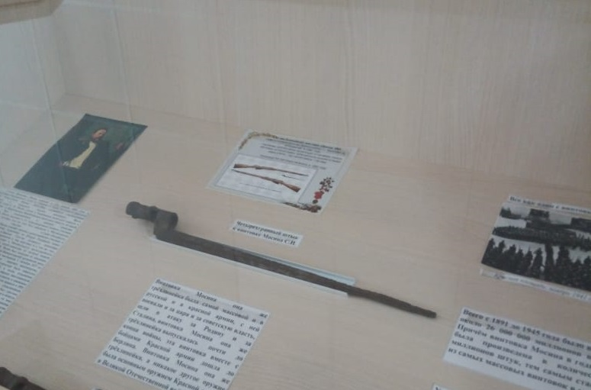
ФРАГМЕНТ ВИНТОВКИ МОСИНА С.Н.
Четырехгранный штык винтовки Мосина С.Н.
Инвентарный № 022
Материал и техника изготовления экспоната: четырехгранный игольчатый штык по форме наконечника напоминает крестовую отвертку; он состоит из лезвия, защелки, шейки и трубки, которая надевается на дульную часть ствола винтовки; общая длина штыка составляла 500 мм; длина трубчатой втулки равнялась 70-72 мм при внутреннем диаметре 15 мм; материал – сталь
Подробное описание экспоната: форма – четырехгранная, игольчатая; предмет является цельным; место находки – Тепло-Огаревский район; дата создания – 1891 год; использовался в период Великой Отечественной войны
Сохранность экспоната: имеются сколы и следы ржавчины, наконечник отколот.
Размеры экспоната: 43см.
Дата и источник поступления экспоната: 2002г. Поисковый отряд.

Slide 6
НЕМЕЦКАЯ ПУЛЕМЕТНАЯ ЛЕНТА
Инвентарный № 009
Материал и техника изготовления экспоната: цельная патронная лента с наконечником-протяжкой, с помощью которой в пулемет загоняется первый патрон; материал – нержавеющая сталь
Подробное описание экспоната: форма – четырехгранная, игольчатая; предмет является цельным; место находки – Тепло-Огаревский район; дата создания – 1891 год; использовался в период Великой Отечественной войны
Сохранность экспоната: имеются сколы и следы ржавчины, наконечник отколот.
Размеры экспоната: 43см.
Дата и источник поступления экспоната: 2002г. Поисковый отряд.

Slide 7
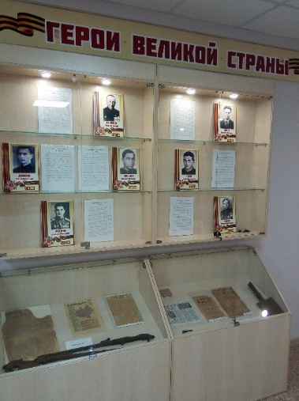
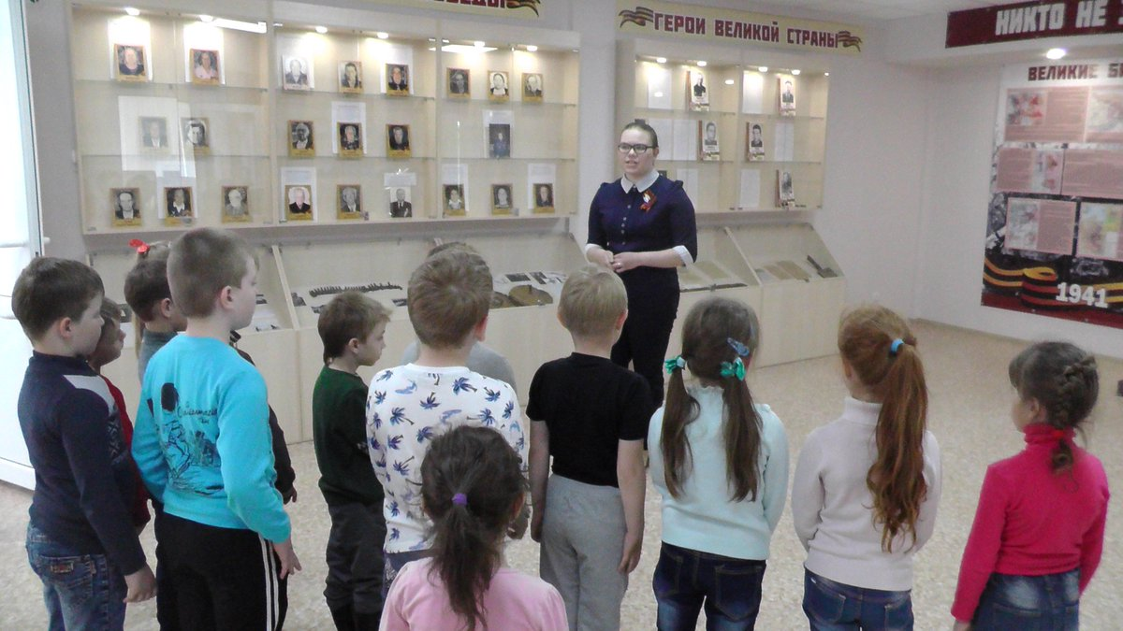
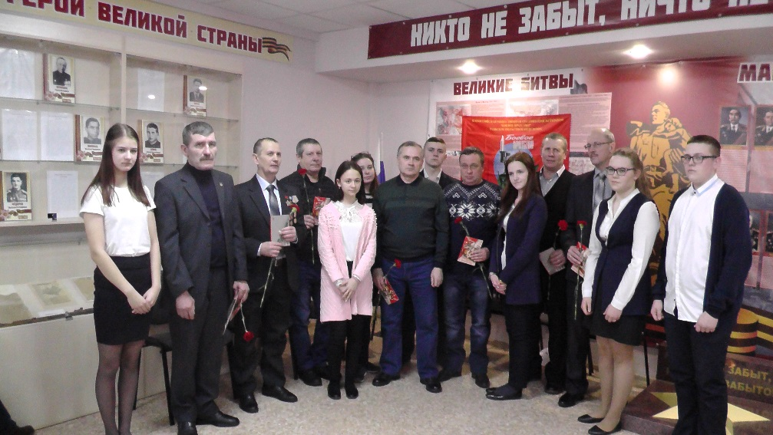
ГЕРОИ ВЕЛИКОЙ СТРАНЫ
Семь Героев Советского Союза, уроженцев Тепло-Огаревского района и семь подвигов в истории Великой войны представлены в этом разделе. Также здесь выложены оригиналы периодических изданий 1941-1945 годов.

Slide 8
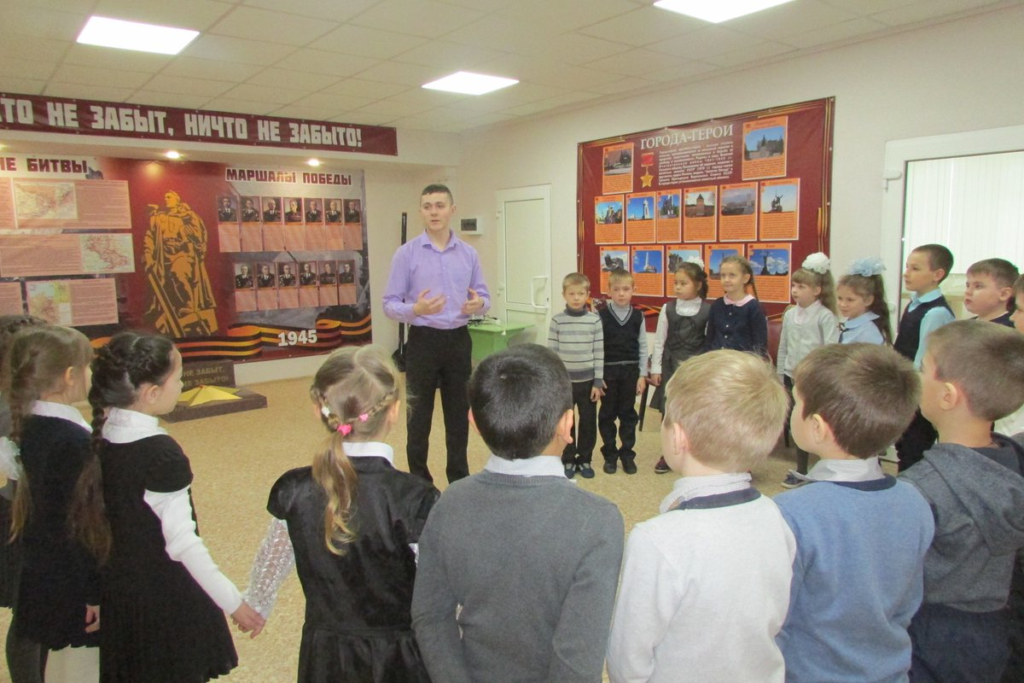
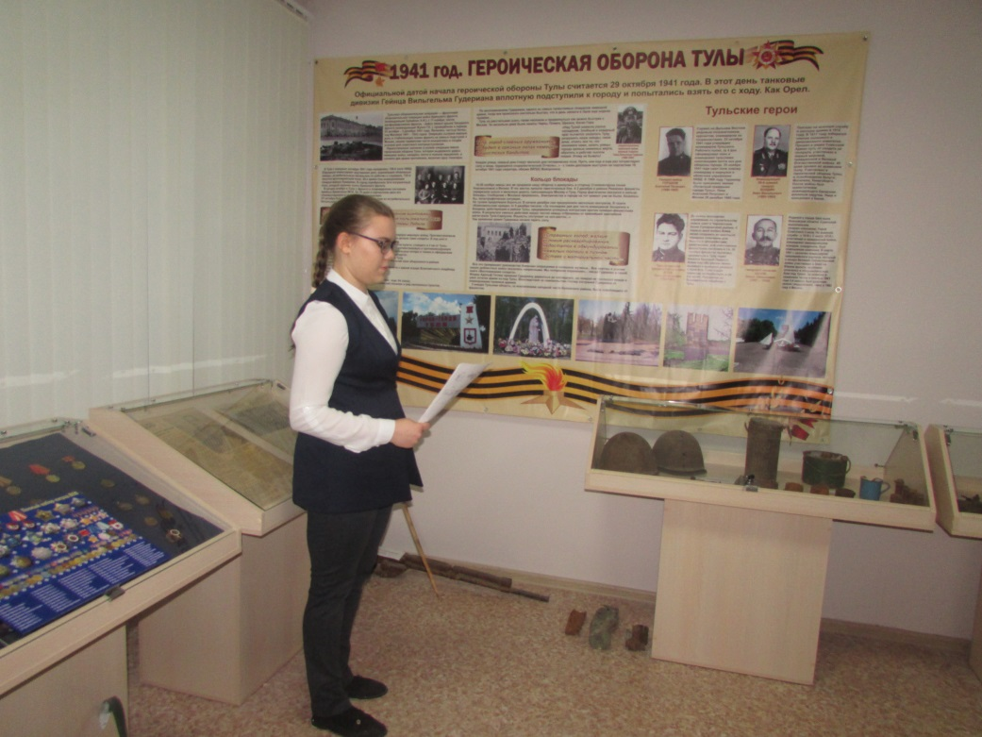
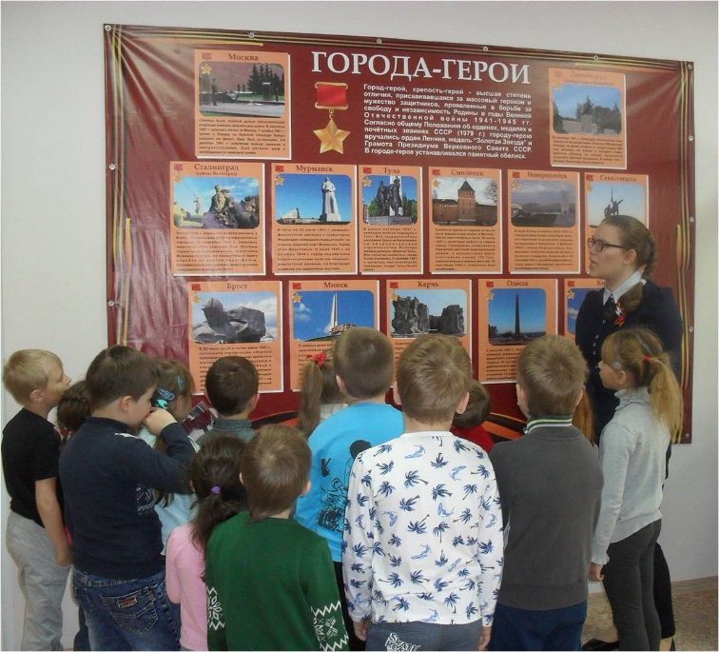
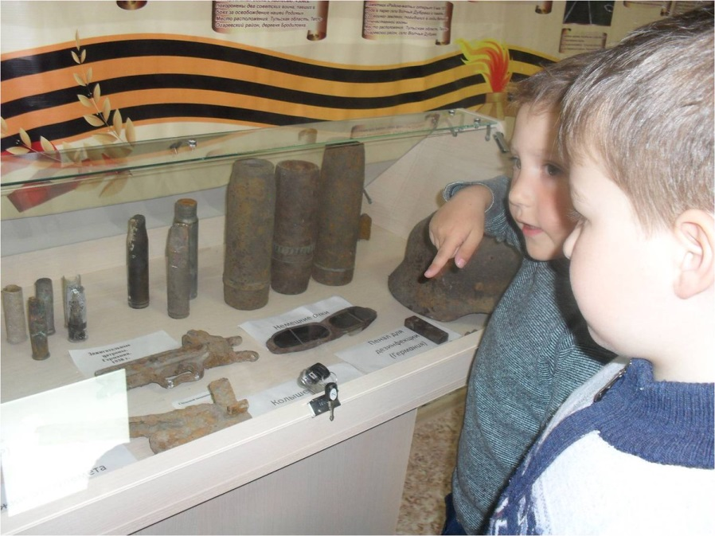
ОРДЕНА И МЕДАЛИ ВОВ
В музее собрана коллекция орденов и медалей ВОВ, которую наполняют оригиналы и макеты.

Slide 9
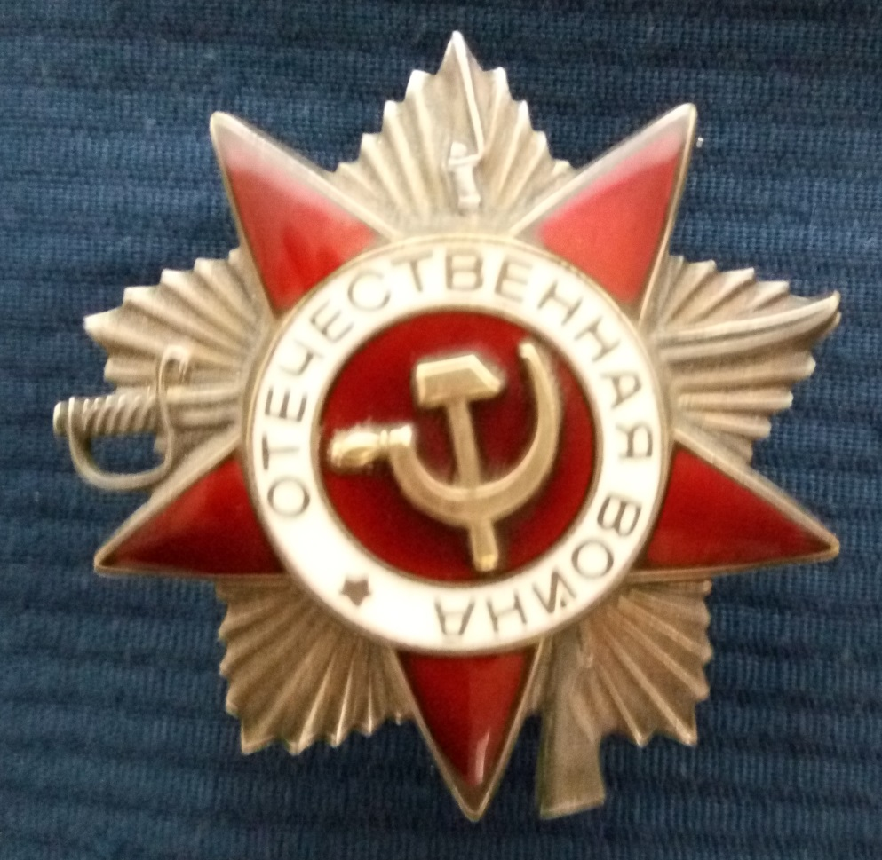
ОРДЕН ОТЕЧЕСТВЕННОЙ ВОЙНЫ I СТЕПЕНИ
Инвентарный № 035
Материал и техника изготовления экспоната: Орден Отечественной войны представляет собой изображение выпуклой пятиконечной звезды, покрытой рубиново-красной эмалью на фоне лучей, расходящихся в виде пятиконечной полированной звезды, концы которой размещены между концами красной звезды. В середине красной звезды — изображение серпа и молота на рубиново-красной круглой пластинке, окаймлённой белым эмалевым пояском, с надписью «ОТЕЧЕСТВЕННАЯ ВОЙНА» и звёздочкой в нижней части пояска. На фоне лучей звезды изображены концы скрещенной винтовки и шашки. Приклад винтовки обращён вправо вниз, эфес шашки — влево вниз. Клеймо «МОНЕТНЫЙ ДВОР» выбито в верхней части реверса. Порядковый номер вырезан штихелем. Гайка крепления имеет диаметр 33 мм.
Подробное описание экспоната: предмет является цельным
Сохранность экспоната: видимых повреждений не обнаружено
Размеры экспоната: диаметр описанной окружности (размер ордена между противолежащими концами красной и золотой звезды) 4,5 см. Длина изображений винтовки и шашки также 45 см. Диаметр центрального круга с надписью — 2,2 см.

Slide 10
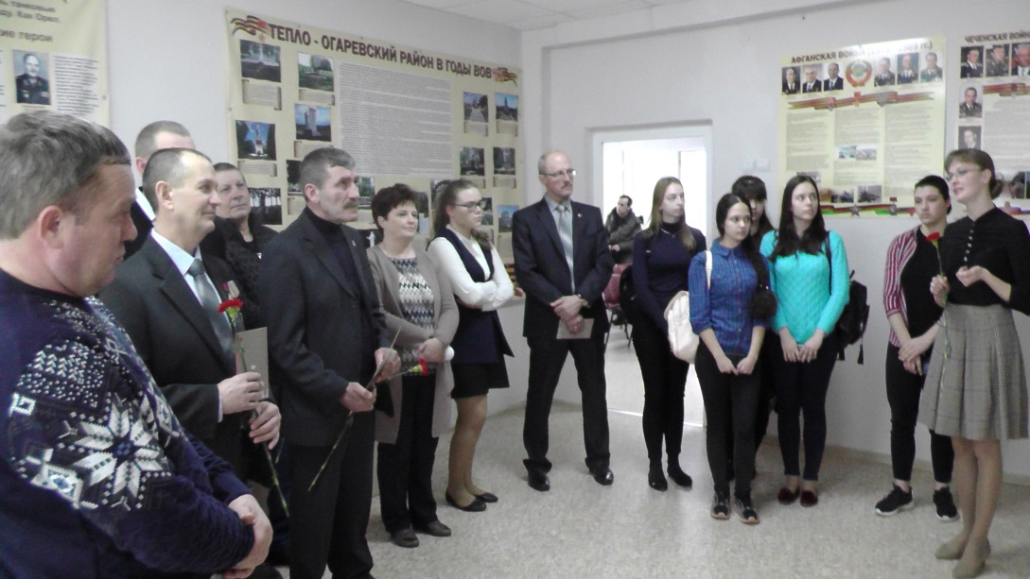
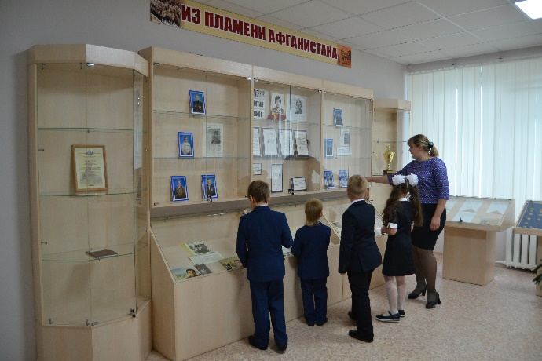
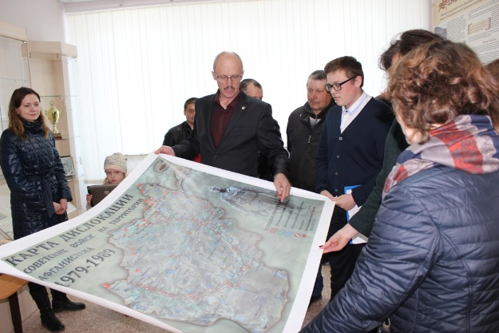
ИЗ ПЛАМЕНИ АФГАНИСТАНА
Здесь представлены материалы и информация о войнах в Афганистане и Чеченской республике, а также боевые истории воинов-интернационалистов Тепло-Огаревского района.

Slide 11
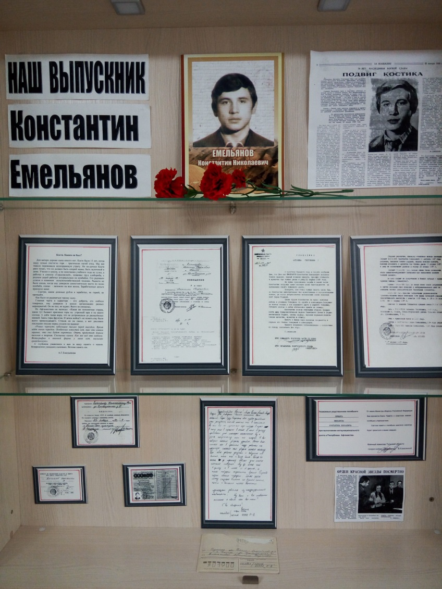
ПОДВИГ КОСТИКА ЕМЕЛЬЯНОВА
Особое место в музее занимает
экспозиция, посвященная
воину-интернационалисту, выпускнику школы, героически погибшему при исполнении долга
в республике Афганистан.

Slide 12
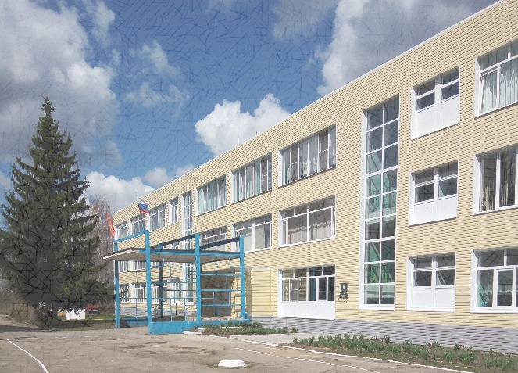
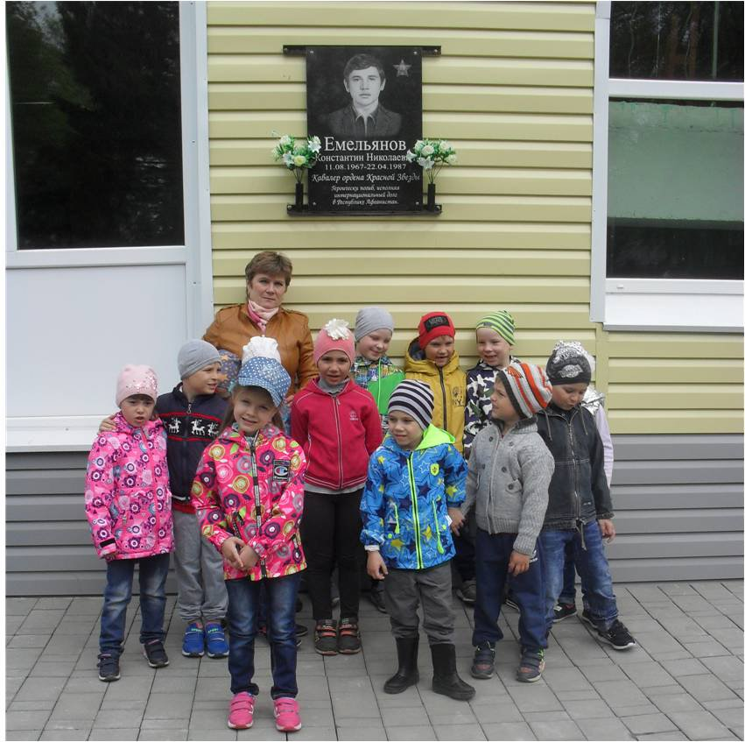
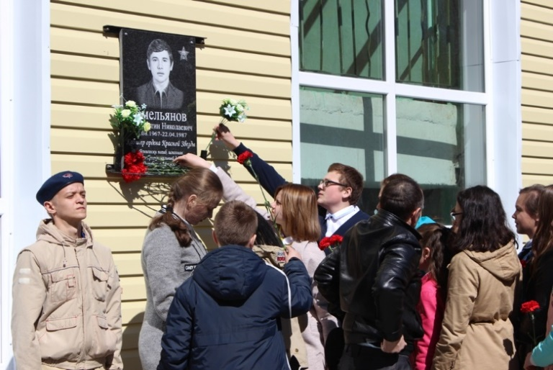
В 2017 году Решением собрания представителей МО Тепло-Огаревский район школе было присвоено имя кавалера ордена Красной Звезды К.Н. Емельянова. В 2018 году на здании школы установлена мемориальная доска.

Slide 13
МУЗЕЙ БОЕВОЙ СЛАВЫ
активно взаимодействует с общественными организациями, музеями Тепло-Огаревского и Чернского районов, общеобразовательными учреждения и районной библиотекой.
Фонды музея периодически пополняются экспонатами.
Разработана долгосрочная музейно-педагогическая программа «Память о войне», которая является основополагающим документом деятельности музея.

Slide 14
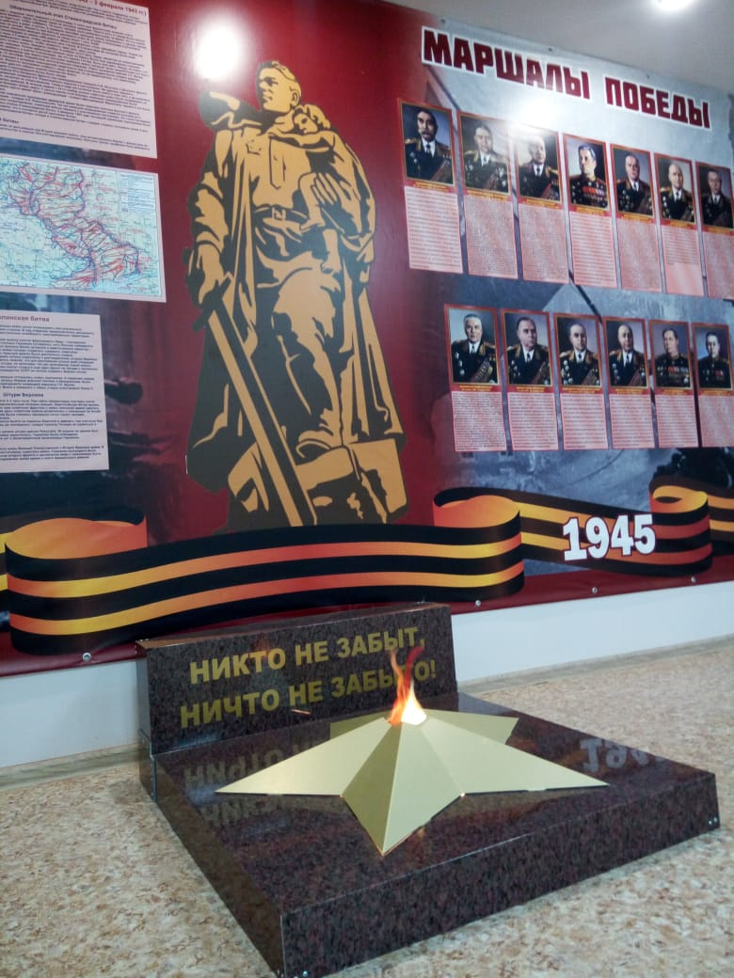
Любовь к родному краю, знание его истории — основа, на которой только и может осуществляться рост духовной культуры всего общества. Культура как растение: у нее не только ветви, но и корни. Чрезвычайно важно, чтобы рост начинался именно с корней. Д.С. Лихачёв

Slide 15
СПАСИБО ЗА ВНИМАНИЕ КОНТАКТНАЯ ИНФОРМАЦИЯ Руководитель музея: Лобанова Лилия Викторовна Адрес: 301900 Тульская область, Тепло-Огаревский район, поселок Теплое, улица Комсомольская, дом 28 Электронный адрес: SOSh.2Teploe@tularegion.org Сайт: http://teploe2.reg-school.ru/shkol-nyj-muzej-boevoj-slavy Телефон: 8(48755)21-0-66

